Slide 1
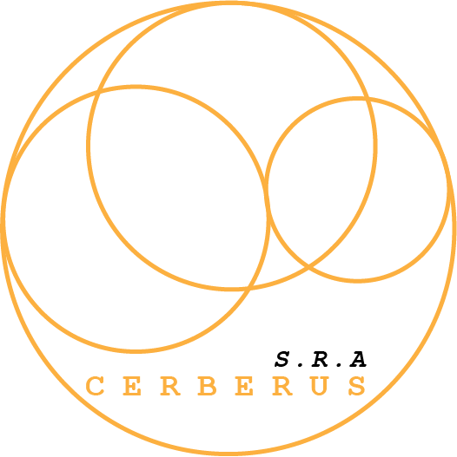
VULCANASA - Vulcan Aeronautics and Space Academy
Felipe Luís Pinheiro
Denilton Marinho Correia
Giltone Moreira Sampaio
Matheus Gabriel
Tiago Brunacci

Slide 2
O QUE É O CERBERUS
Robô Autônomo
Capacidade de micro escaneamento
Localiza danos na fuselagem
II. Competência de reparar pequenos danos

Slide 3
PERSPECTIVAS
Eficiente na prevenção de acidentes
Mais segurança nas missões espaciais
Inspiração para gerações futuras de robôs autonômos
Possivelmente será popularizada para o uso doméstico

Slide 4
VIABILIDADE COMERCIAL - CONSTRUÇÃO CIVIL
No Distrito Federal são gastos aproximadamente 500.000.000 de reais por ano em obras!!
Desenvolvendo um modelo mais robusto do Cerberus economizaria mais de 30% dos gastos.

Slide 5
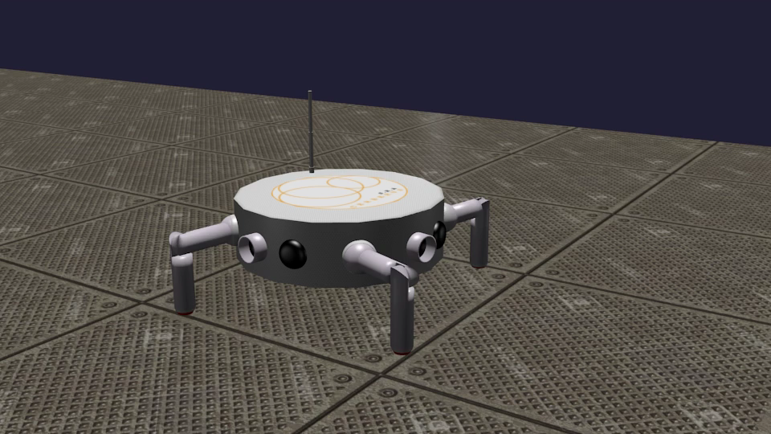
DEMOCRATIZAR TECNOLOGIA MUDA O MUNDO.
OBRIGADO!!

